Slide 1
Chapter 8
全微分及其应用
一元函数 y = f (x) 的微分
近似计算
应用
估计误差
本节内容:
一、全微分的定义
二、全微分的条件
*三、全微分在数值计算中的应用

Slide 2
一、全微分的定义
由一元函数微分学中增量与微分的关系得

Slide 3
全增量的概念

Slide 4
全微分的定义

Slide 5
事实上

Slide 6
二、可微的条件

Slide 7
证
总成立,
同理可得

Slide 8
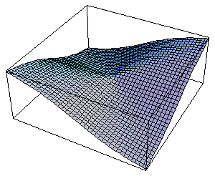
一元函数在某点的导数存在 微分存在．
？
多元函数的各偏导数存在 全微分存在．
例如，
在点
处有

Slide 9
则
当 时，

Slide 10
说明：多元函数的各偏导数存在并不能保证全 微分存在，
证

Slide 11
（依偏导数的连续性）

Slide 12
同理

Slide 13
习惯上，记全微分为
通常我们把二元函数的全微分等于它的两个偏微分之和这件事称为二元函数的微分符合叠加原理．
全微分的定义可推广到三元及三元以上函数
叠加原理也适用于二元以上函数的情况．

Slide 14
解
所求全微分

Slide 15
解

Slide 16
解
所求全微分

Slide 17
多元函数连续、可导、可微的关系
函数连续
函数偏导数存在
函数可微
偏导数连续

Slide 18
是
否
是
否

Slide 19
是
否

Slide 20
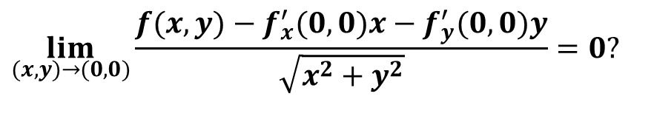
否
否
是
是
$$\lim_{(x,y)→(0,0)}{\frac{f(x,y)−f_{x}^{′}(0,0)x−f_{y}^{′}(0,0)y}{\sqrt{x^{2}+y^{2}}}}=0?$$

Slide 21
三、全微分在近似计算中的应用
也可写成

Slide 22
解
由公式得

Slide 23
小结
１．多元函数全微分的概念；
２．多元函数全微分的求法；
３．多元函数连续、可导、可微的关系．
（注意：与一元函数有很大区别）

Slide 24
思考题

Slide 25
提高题：
1、证明函数
在点 (0,0) 连续且偏导数存在,
但偏导数在点 (0,0) 不连
续,
在点 (0,0) 可微 .
证: 1)
因
所以
故函数在点 (0, 0) 连续 ;

Slide 26
2)
同理
3)
极限不存在 ,
在点(0,0)不连续 ;
同理 ,
在点(0,0)也不连续.

Slide 27
4) 下面证明
可微 :
令
则
说明: 此题表明, 偏导数连续只是可微的充分条件.

Slide 28
2、设
讨论函数 f( x, y )在(0,0)处的连续性、可偏导性、可微性.
解
由于
连续性与可偏导性都
是可微性的必要条件

Slide 29
3、设
讨论函数 f( x, y )在(0,0)处的连续性、可偏导性、可微性.
解
由于
所以，

Slide 30
又因为

